Slide 1

Презентація на тему
Github

Slide 2

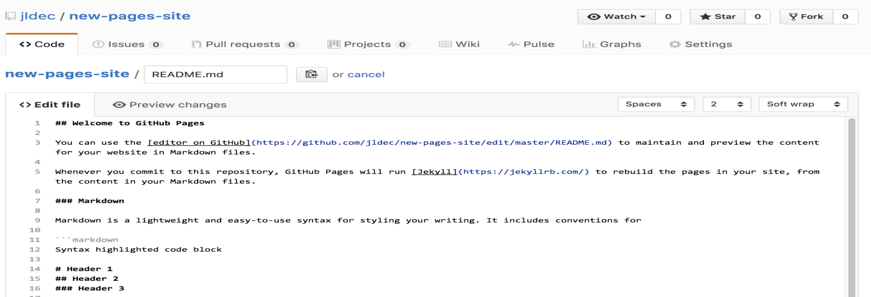
Github, що це таке?
Github – Це 1 з найбільших платформ для розробки програмного забезпечення, яка дозволяє користувачем зберігати, редагувати та ділитися своїм програмним кодом(й не тільки) онлайн. Великий відсоток усіх сховищ Git мають хост на GitHub, та багато проектів з відкритим кодом використовують задля Git хостингу, керування завданнями, перегляду коду та для багато чого іншого.

Slide 3






Історія Створення GitHub
Github був заснований(та вперше відкрит) у Квітні 2008 року 4 людьми: Томом Престоном-Вернером, Крісом Ванстратом, Пі Джей Хайеттом та Скоттом Чаконом.
Ідея цього проєкту виникла с потреби створити платформу,
Де розробники могли б легко
Співпрацювати над проєктами
Розробка Github почалася
У 2007 році
Tom
Preston-Werner
Scott Chacon
=
P. J. Hyett
Chris Wanstrath

Slide 4

Але для чого Github використовують?
Цю платформу розробники також використовують відстежувати зміни в коді, співпрацювати над проектами та зберігати історію змін, бо Github не тільки про велику платформу, але й про контроль версій.

Slide 5

Основні дії та команди, які використовуються в Git:
git init –Створює новий репозиторій у поточній директорії
git clone <url> - Копіює існуючий репозиторій з віддаленого сервера на локальний комп’ютер.
git add <файл> - Додає зміни у файлі до індексу.
git commit -m “опис змін” – Зберігає зміни в історії репозиторію з описом.
git status – Показує стан файлів у робочій директорії та індексі.
git log – Відображає історію коммітів у репозиторії.
git push – Відправляє локальні хміни на віддалений репозиторій.
git pull – Завантажує зміни з віддаленого репозиторію та об’єднує їх з локальними.

Slide 6
В 1 із цих команд є команда commit?, що це за команда?
Комміт(commit) – це збереження змін у репозиторії з описом цих змін. Кожен комміт містить унікальний ідентифікатор, який дозволяє відстежувати конкретні зміни у файлі(або у файлах)
Наприклад комміт може:
Відстежуати історію змін, повернення до попередніх версій, співпраця
Приклад створення комміту:
git add <файл>
git commit -m “опис змін”

